Slide 1
PLEISTER OP DE WONDE
Een snelcursus EHBO voor ‘dummies’
Notes:
-> Probeer plaats van tekst en afbeelding op elke slide te behouden. Bedoeling is natuurlijk wel om ze aan te passen aan het thema...

Slide 2
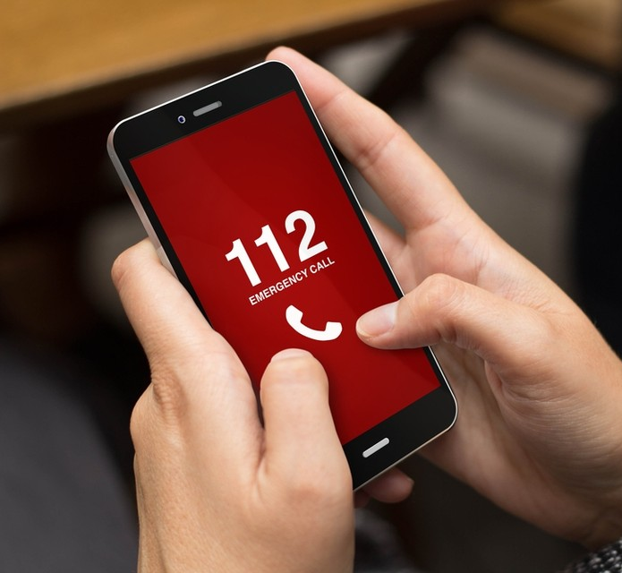
Wat te doen bij een ongeval?
Hoe bel ik de ambulance?
Notes:
Slide 1/3 met iets belangrijk uit de vorming. -> Probeer plaats van tekst en afbeelding op elke slide te behouden. Bedoeling is natuurlijk wel om ze aan te passen aan het thema...

Slide 3
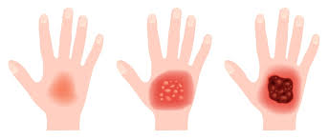
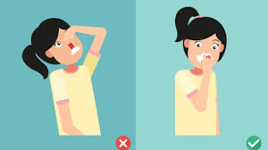
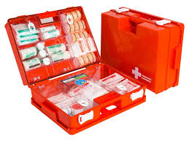
Hoe verzorg ik een brandwonde? Wat wel (en wat niet) te doen bij een bloedneus?
Notes:
Slide 2/3 met iets belangrijk uit de vorming -> Probeer plaats van tekst en afbeelding op elke slide te behouden. Bedoeling is natuurlijk wel om ze aan te passen aan het thema...

Slide 4
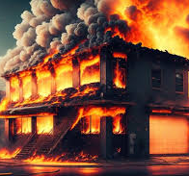
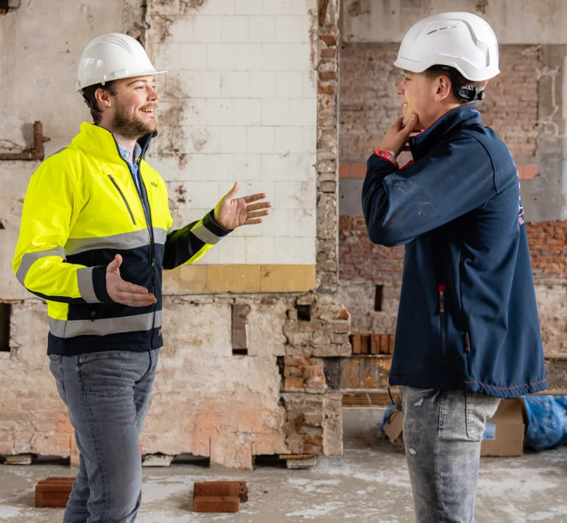
Rode draadspel: een brand bij maatwerkbedrijf Fris & Co!
Kan jij al je collega’s bevrijden uit deze noodsituatie?
Notes:
Slide 3/3 met iets belangrijk uit de vorming -> Probeer plaats van tekst en afbeelding op elke slide te behouden. Bedoeling is natuurlijk wel om ze aan te passen aan het thema...

Slide 5
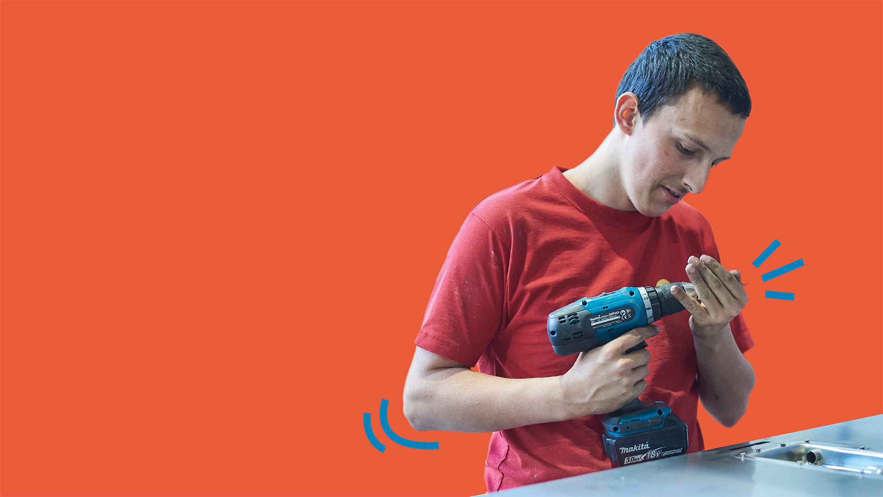
“Altijd een goed idee om deze zaken nog eens te herhalen. Oh ja: helpen doe je soms het best door net NIET de held uit te hangen...”
Notes:
Als laatste slide gebruiken we steeds een belangrijke slagzin uit de vorming, op een kleurrijke achtergrond. Deze achtergrond/afbeelding mag je wel zelf kiezen.

Slide 6
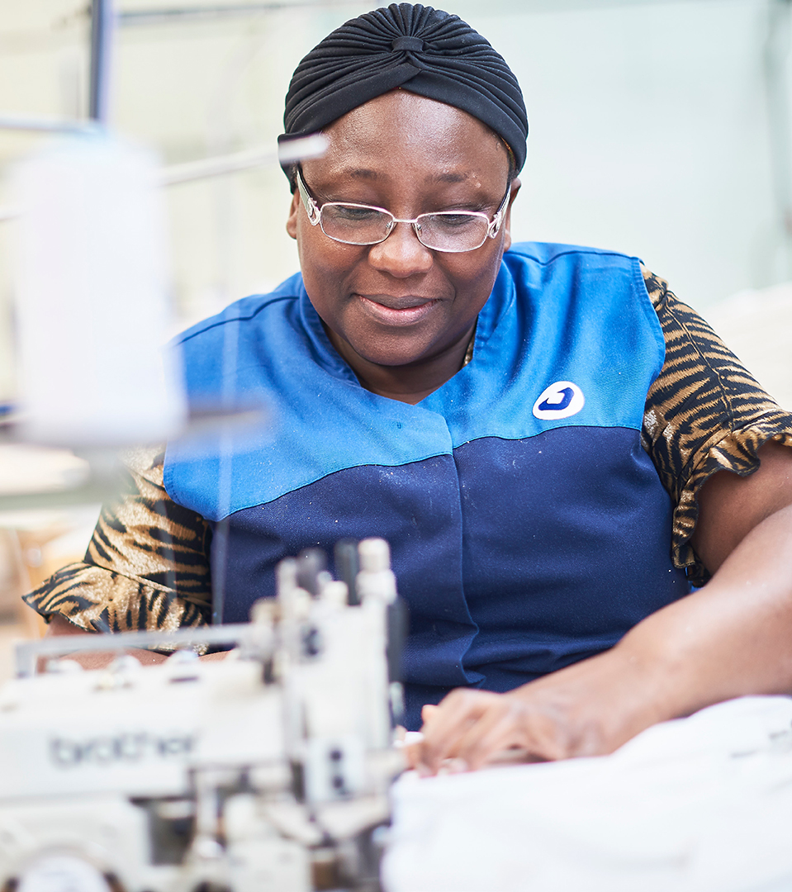
Een vorming van Groep Maatwerk
Ook iets voor jou?
VTO-team

